Slide 1
EKOLOJİ VE ÇEVRE BİYOLOJİSİ-9. hafta
Doç. Dr. BENGİ ÇINAR KUL
Ankara-2018

Slide 2
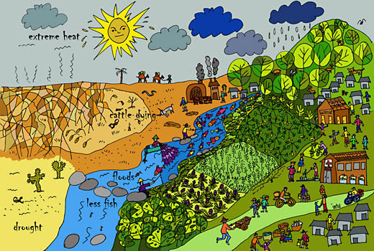
KARASAL EKOSİSTEM
Doç. Dr. BENGİ ÇINAR KUL
Ankara -2018

Slide 3
Deniz ekosistemlerinden sonra en büyük ekosistem olan ve yeryüzünün 1/3 ni kapsayan karasal ekosistemler, biyotik ve abiyotik faktörler bakımından diğer ekosistemlere göre çok daha karmaşık yapıya sahiptir.
Karasal ekosistemler en fazla canlı türünün bulunduğu ve çok değişik ekolojik koşulların olduğu sistemlerdir.
İnsanların temel ihtiyaçlarını sağlayan sistemlerin başında karasal ekosistemler gelir.

Slide 4
Karasal ekosistemi meydana getiren unsurların, ilişkilerinin sayısı ve çeşidi çok fazladır bu da sistemlerdeki ilişkileri bütünüyle ortaya çıkarmakta zorluk yaratır.

Slide 5
Karasal ekosistemlerin oluşumu, gelişimi ve dağılışı İKLİM ve TOPRAK özelliklerine bağlıdır.
Karasal ortamdaki canlı ve cansız faktörler arasında son derece karmaşık fakat sistemli ilişkiler vardır, bu ilişkiler sonucunda DOĞAL DENGE adı verilen bir düzen oluşur.

Slide 6
Ekosistem dinamik bir yapıya sahiptir yani sistemi oluşturan faktörlerin seviyesi zamanla değişir.
Değişen faktörlerde öncelikle sistemdeki canlıları etkiler.

Slide 7
Çevre şartları hayvan ve bitkilerin yeryüzüne dağılışlarını , morfolojilerini, fizyolojilerini ve anatomilerini etkiler.
Karasal ortamda yaşayan canlılar çevrenin fiziksel, kimyasal ve biyolojik unsurlarından birlikte etkilerine maruz kalırlar.
Bu faktörlerin birlikte etkisi, ayrı ayrı etkilerinden farklıdır.
Birlikte etkileri ortaya koymak ise oldukça zordur.

Slide 8
KARASAL ORTAM
ÖZELLİKLERİ
ABİYOTİK
İKLİM / IŞIK, SICAKLIK / SU, RÜZGAR /ATMOSFER BASINCI/ TOPRAK
BİYOTİK
ÜRETİCİLER, TÜKETİCİLER,
AYRIŞTIRICILAR

Slide 9
İKLİM
Yeryüzünde herhangi bir alan üzerinde uzun süre meydana gelen atmosfer olaylarının ortalama karakterine İKLİM denir.
İklim güneş ışınlarının yeryüzüne aynı açı altında gelmemesi sonucu oluşur.

Slide 10
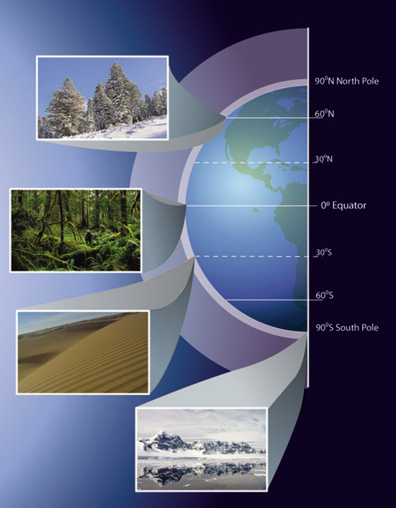
İklim hava durumunun uzun yıllar boyunca görülen genel karakteridir.
Burada uzun zamandan kasıt en az 30 yıldır.

Slide 11
Örneğin Temmuz ayının herhangi bir günü için İzmir'de hava nasıldır diye sorsak; cevap, hava bugün sağnak yağışlı fakat dün açık az bulutlu, nemli ve sıcak olabilir.
Diğer taraftan İzmir'de iklim yazın nasıldır diye sorduğumuzda sıcak ve nemli gibi bir cevap doğrudur.

Slide 12
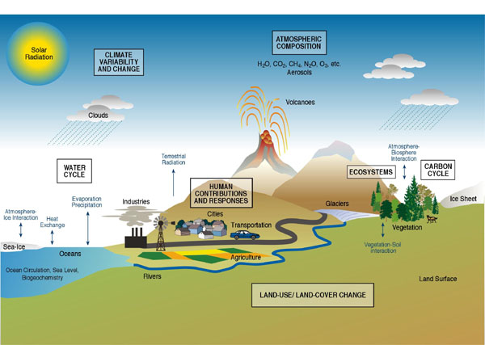
Sıcaklık, yağış, rüzgar, hava nemi, basınç ve bunların gün ve yıl içindeki değişimi bir bölgede iklimin oluşmasında etkili faktörlerdir.
Bunlar arasında yağış ve sıcaklık iklimin en belirleyici iki unsurudur.

